Slide 1
Název školy: Střední zdravotnická škola a vyšší odborná škola zdravotnická Karlovy Vary
Číslo projektu: CZ.1.07/1.5.00/34.0953
Vzdělávací materiál: Monitoring zevní cesty krvácení
Šablona III/2 Inovace a zkvalitnění výuky prostřednictvím ICT
Název materiálu: VY_32_INOVACE_CHTS.3.03
Datum tvorby: 10.1.2013
Vyučovací předmět, ročník, obor: Cvičení hematologie a transfúzní služby, 3. ročník, Laboratorní asistent
Autor: Mgr. Helena Pěnkavová
Anotace: Vzdělávací materiál využívá ICT při výuce a tím inovuje výuku praktického vyučování. Seznamuje žáky s monitoringem zevních cest krvácení a Quickovým testem.

Slide 2
Monitoring zevní cesty srážení
Mgr. Helena Pěnkavová

Slide 3
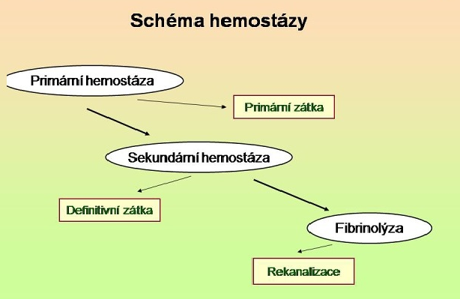
Schéma hemostázy
Obr. 1

Slide 4
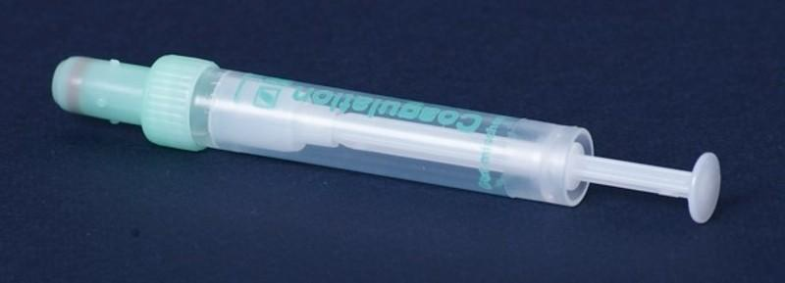
Odběrové zkumavky Sarstedt
Obr. 2

Slide 5
Antikoagulant
Obsahuje antikoagulant natrium citricum (citrát sodný).
Poměr 1 díl citrátu sodného + 9 dílů krve.
Řádně, ale jemně promíchat.
Odebrat přesně po rysku na zkumavce, aby byl dodržen poměr látek.
Do 2 hod. provést vyšetření plasmy.

Slide 6
Quickův test
Quick = Quickův test = tzv. protrombinový čas.
Monitoring zevní cesty srážení.
Využití -kontrola při léčbě Warfarinem
(kumarinové preparáty).

Slide 7
Princip Quickova testu
Informuje o faktorech přeměny protrombinu na trombin působením tromboplastinu.
(tkáňového faktoru a tkáňového fosfolipidu)
Tedy informuje o faktorech tkáňového komplexu.

Slide 8
Quickův test - použití
Patří mezi vyhledávací a vylučovací testy
(screeningové testy).
Kontrola antikoagulační léčby antivitaminy K (kumariny = Warfarin, Pelentan).

Slide 9
Provedení Quickova testu
Všechna činidla, včetně plasmy vytemperovat na 37 °C.
0,1 ml vyšetřované plasmy a k ní přidat 0,1 ml trombokinázy (tromboplastinu).
Přidat ještě 0,1 ml CaCl2 (0,025 mol/l).
V okamžiku přidání CaCl2 stisknout stopky a stopovat čas.
Protahovat háčkem, v rychlosti cca 2x za sec.
Do okamžiku objevení fibrinového vlákna.
Čas objevení vlákna = Quickův čas.

Slide 10
Výsledky
Normální čas 13-15 sec. (někde 10 – 12 sec.).
Výsledky se udávají v čase vyšetřované plasmy (naměřený Quickův čas).
Nebo v porovnání s normální plasmou zdravého jedince, přepočtený dle diluční křivky.

Slide 11
Interpretace
Měřítko kvality zevního systému srážení.
Rychlost aktivace zevního systému je ovlivněna hladinou faktoru VII.
Prodloužený protrombinový (QUICKův čas) je vlivem nedostatnku vitaminu K (resp. vlivem dodávání antikumarinů (Warfarin, Pelentan).

Slide 12
Interpretace – prodloužení
Nebo nedostatečnou kolonizací střeva mikroorganismy syntetizujícími vitamín K (novorozenci).
Nedostatečná syntéza faktoru VII (jaterní onemocnění).
Zvýšená spotřeba faktoru VII (diseminovaná intravaskulární koagulace - DIC).

Slide 13
INR
INR 5 a výše pravděpodobnost krvácení!
Normální rozsah INR u zdravých osob je
0,8–1,2 ,
pro pacienty léčené warfarinem 2,0–3,0,
hodnota INR může být v určitých situacích požadována vyšší, např. u pacientů s umělou srdeční chlopní.

Slide 14
Interference
Příčiny rušící stanovení (ovlivňující),
Lupus antikoagulans – cirkulující inhibitor.
Dispozice k trombóze,
Interference s PT (Quickův čas).

Slide 15
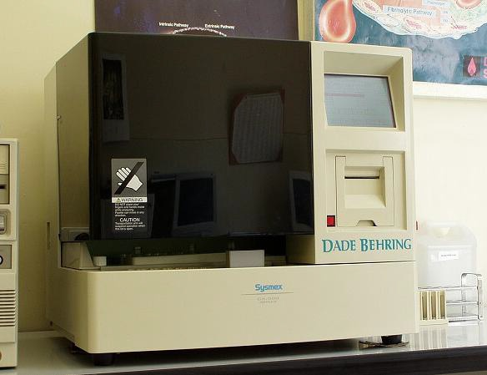
Automatické stanovení koagulace
Obr. 3

Slide 16
Automatické provedení testu
Vyšetřovaná citrátová plasma se smíchá s tromboplastinem.
V okamžiku přidání CaCl2 (0,025 mo/l) analyzátor měří čas vzniku kolagula.
Vznik koagula rozpozná dle rozptylu světla, které prochází kyvetou.
Nebo se mechanicky v magnetickém poli pohybuje kovová kulička, která se, v okamžiku vzniku koagula, zastaví.

Slide 17
Výpočet
Vypočte se protrombinový poměr
Protrombinový čas
(Quick) pacienta
Quickův čas = ----------------------
protrombinový čas normální plazmy
(Quickův čas zdravé plasmy)

Slide 18
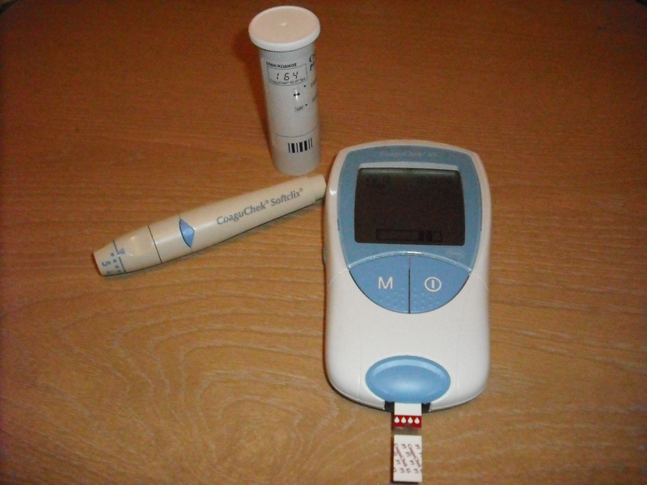
Screeningové stanovení koagulace
Obr. 4

Slide 19
INR
INR mezinárodní normalizovaný poměr
Naměřený protrombinový čas u zdravého jedince – mění se dle použitého analytického systému, kterým se změří.
Potřeba standardizace výsledků – zavedení INR.
Výrobce ke tkáňovému faktoru (tromboplastinu) udává hodnotu ISI (mezinárodní index citlivosti).

Slide 20
ISI – přepočet INR
Hodnota ISI se pohybuje mezi 1,0 – 2,0.
INR se vypočte jako poměr protrombinového času pacienta a času normálního vzorku, který je umocněný na hodnotu ISI podle použitého analytického systému.

Slide 21

INR

Slide 22
Pojďme společně přepočítat
Čas pacienta je 15 sec.
Čas normální plasmy je 10 sec.
ISI 1,2 (tromboplastin)
Vypočtěte INR

Slide 23
Použité zdroje
NETOUŠEK, M. Nauka o krvi. 2.vyd. Praha: Zdravotnické nakladatelství, 1957.
HRUBIŠKO, M. Hematologie a krevní transfúze. Učebnice pro střední zdravotnické školy1.díl. 1. vyd. Praha: Avicenum, 1983.
PECKA, M. a J. MALÝ. Laboratorní hematologie. Hradec Králové: HK Credit, 2002.
PECKA, M. Laboratorní hematologie v přehledu. Díl 1.: Buňka a krvetvorba. Český Těšín: Finidr, 2002. ISBN 80-86682-01-3.
Obr. 1, 2, 3, 4: Fotografie zhotovila, není-li uvedeno jinak, Mgr. Helena Pěnkavová.

